Slide 1



We are NervCode

Slide 2




Andres David
Jean Pierre
Ingrid
Jhan Alejandro

Slide 3

Proyecto Final IPOO
Panorama
Elaboración de un programa capaz de aplicar filtros a imágenes .ppm y .pgm .Para la cual se utilizaron las herramientas aprendidas en clase de programación orientada objetos y utilizando QT creator para crear la interfaz.

Slide 4
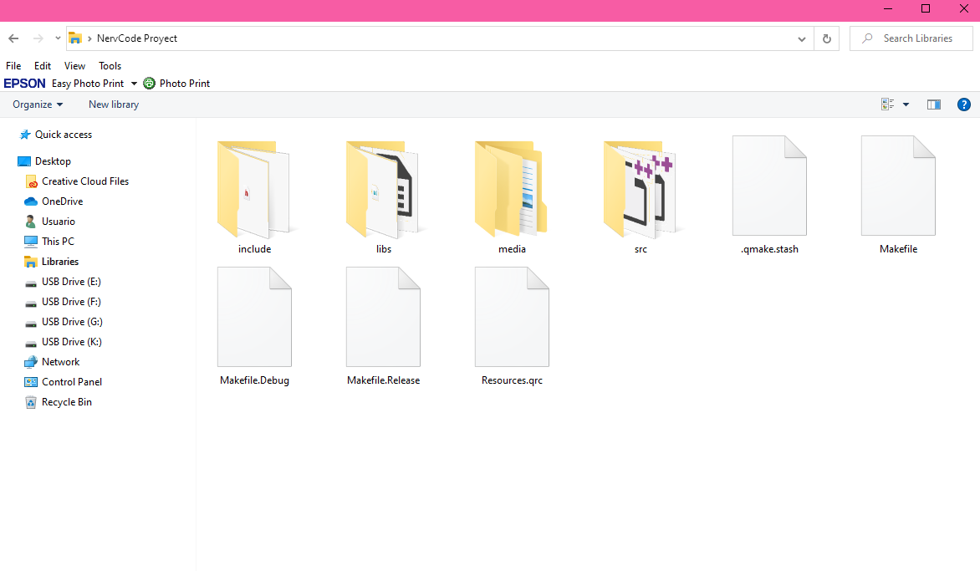


Slide 5
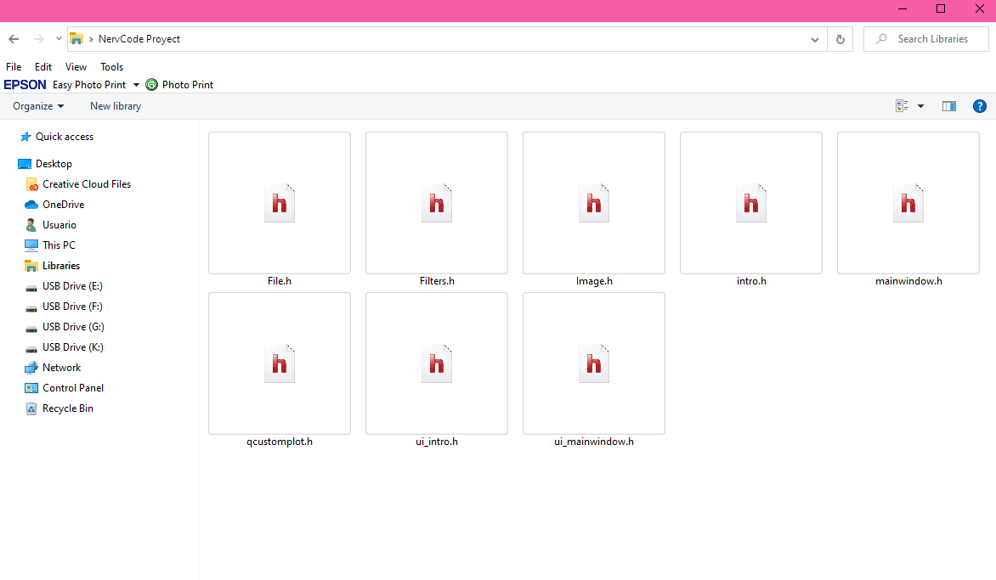
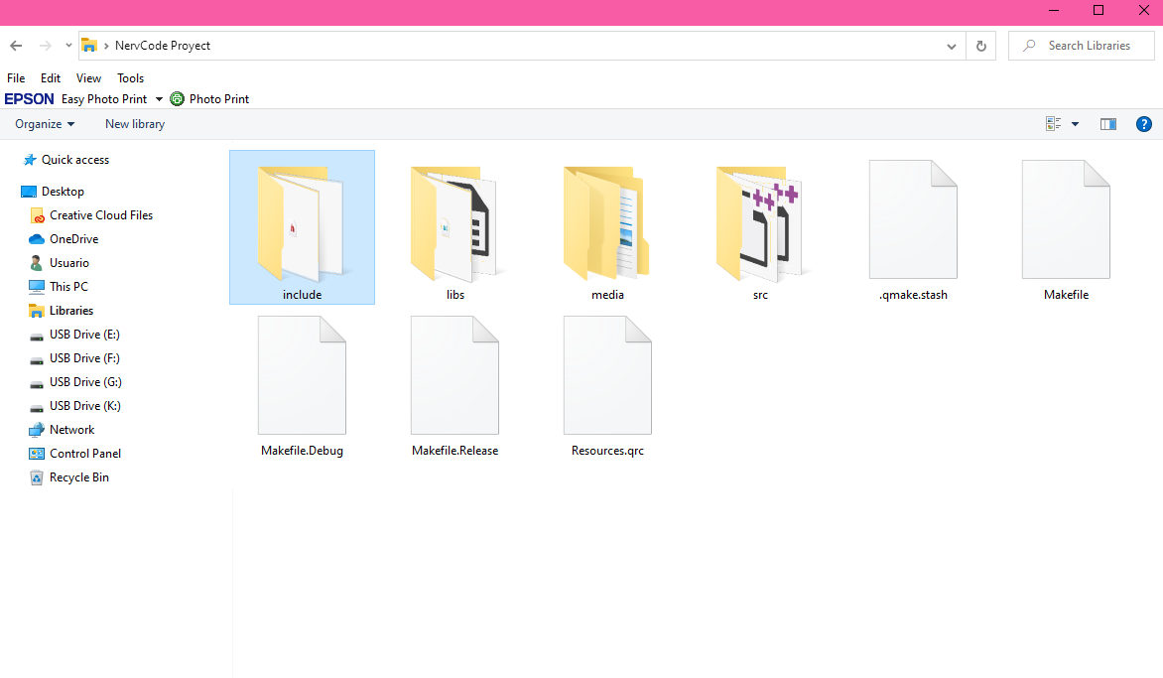

Slide 6
Herencia multinivel
Class File : Public Filters
Private string name; int width; int height; string header; int matrixStart; int maxIntensity;
Protected vector<vector<int>> picture; vector<vector<int>> filtered; string extension;
Public File(); File(string fileName); ~File(); void readFile(); void getFileValues(); void writeFile(string fileName); void convertToVector(); vector<vector<int>> getPicture(); void setFiltered(vector<vector<int>> fromFilters); string getExtension(); QVector<double> histogram(); int getmaxIntensity();
Class Filters : Public File
Private string newFileName; int rgbCounter; int filter; vector<vector<int>> image; vector<vector<int>> secondImage; vector<vector<int>> copyImg; int maxRGB; bool isGrey;
Public Filters(); Filters(File &obj, int filter, int value=0); Filters(File &obj, File &obj2); ~Filters(); vector<vector<int>> getFiltered(); void normal(); bool isBlacknWhite(); void threshold(); void flip(); void toGrey(); void toNegative(); void toSephia(); void toTone(int color); void toColor(); void overLay();
Class Image
Protected int rows; int columns; int maxRGB string name;
Public Image() Image(string fileName); ~Image(); int getRows(); int getColumns(); int getMaxRGB(); string getName();

Slide 7
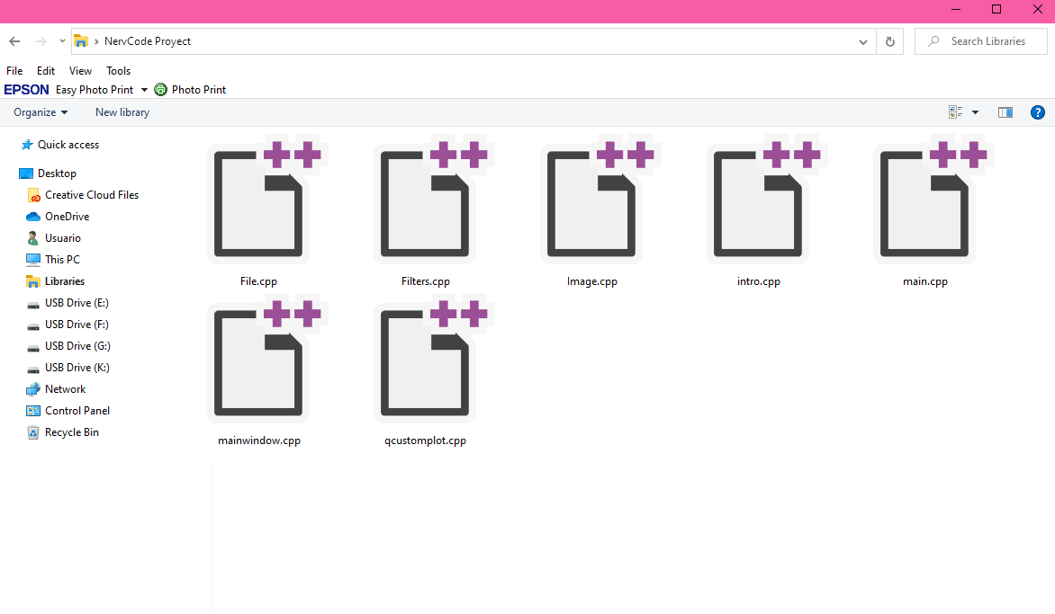

Slide 8
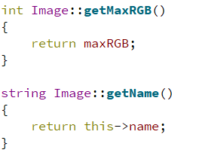
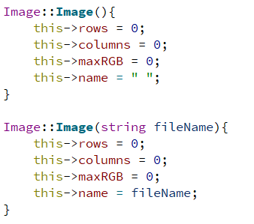
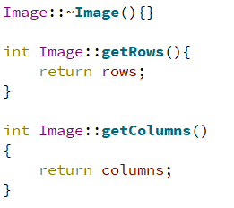
Images.cpp

Slide 9
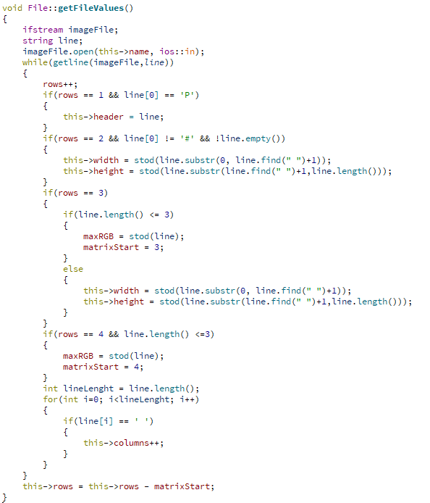
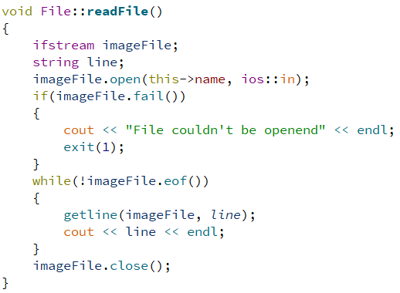
File.cpp

Slide 10
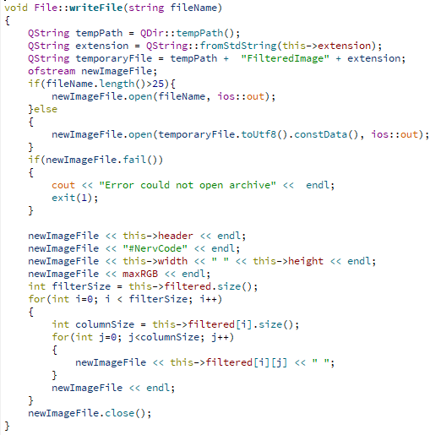
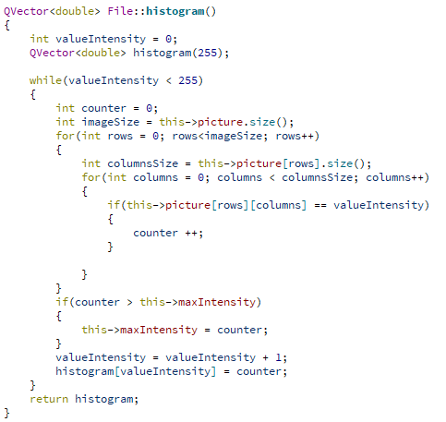
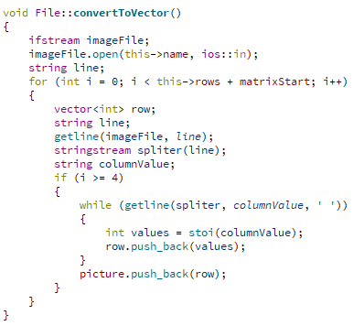

Slide 11
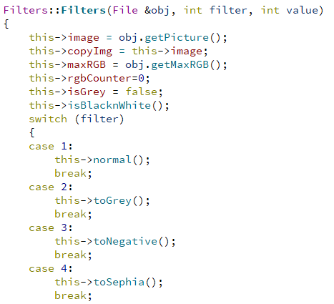
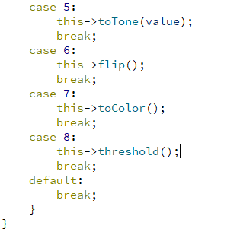
Filters.cpp

Slide 12
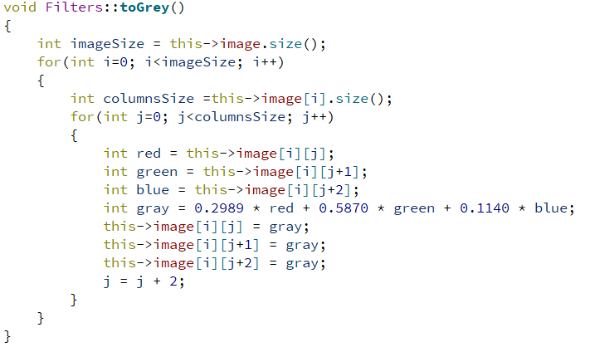
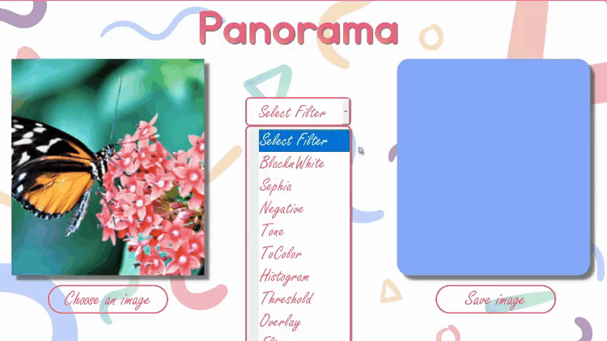
Black and White

Slide 13
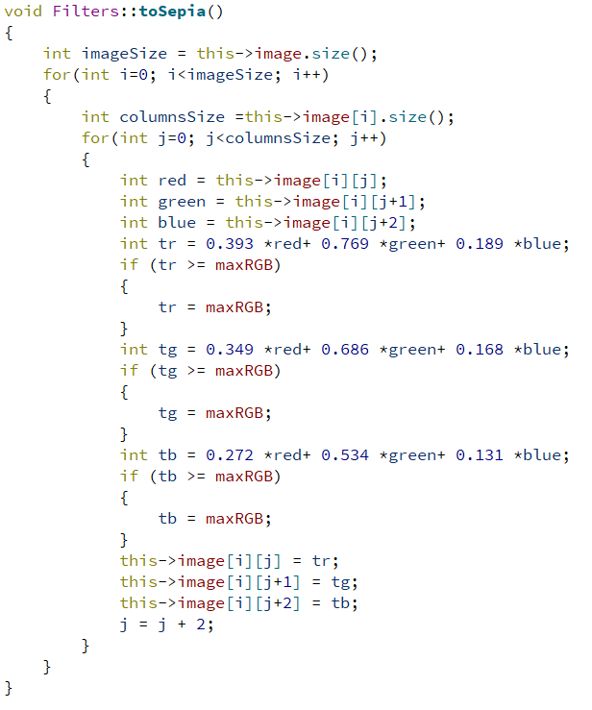
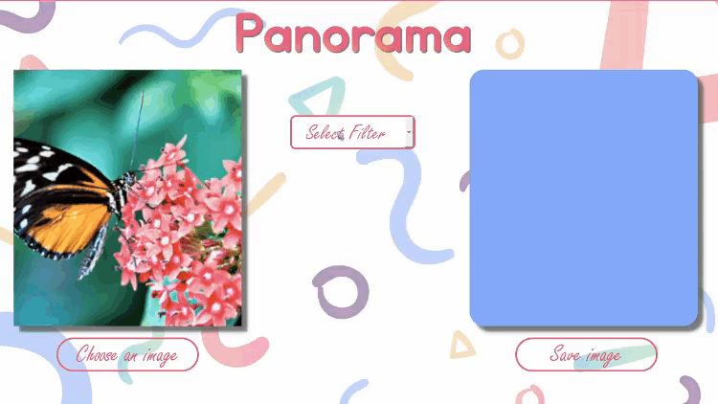
Sepia

Slide 14
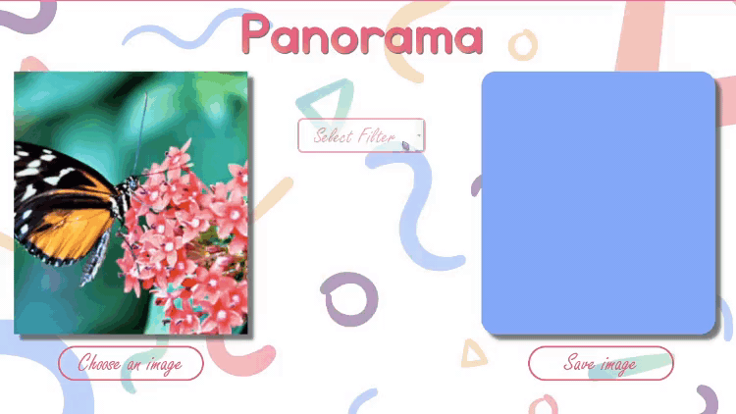
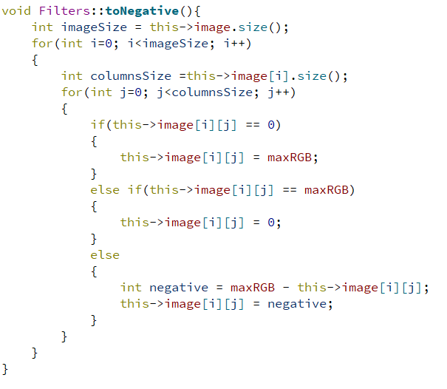
Negative

Slide 15
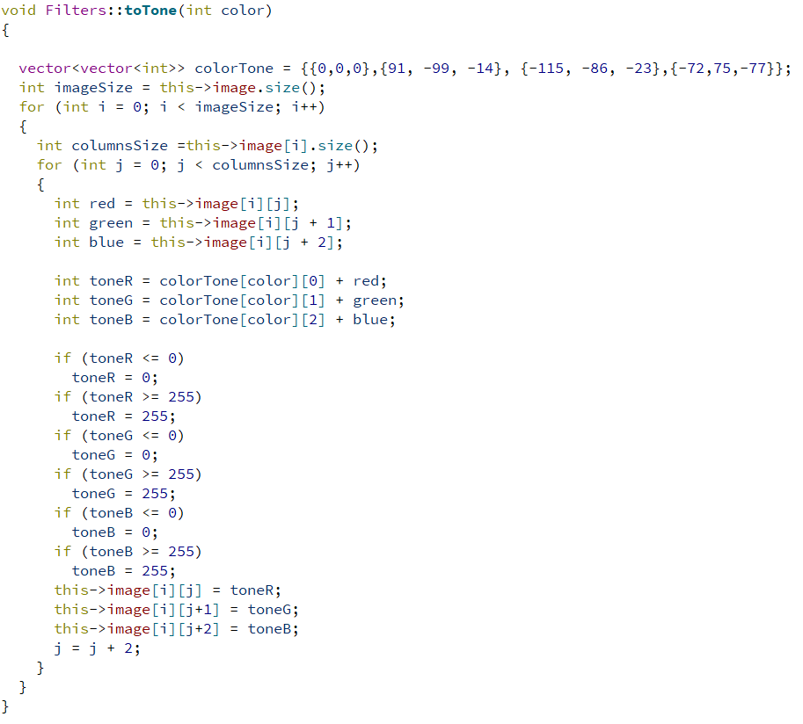
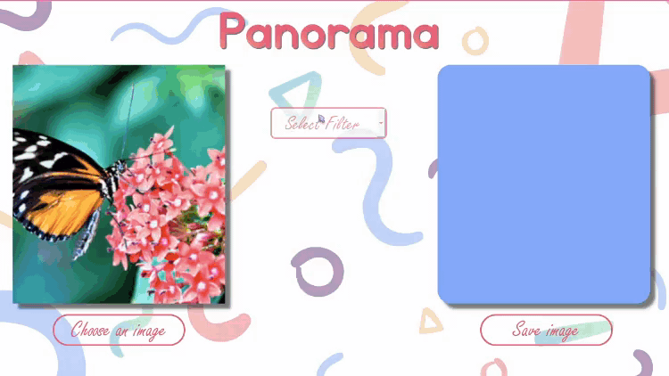
Tone
Tone
Tone

Slide 16
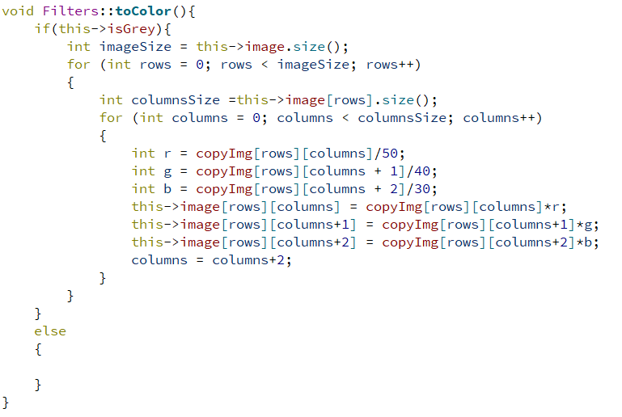
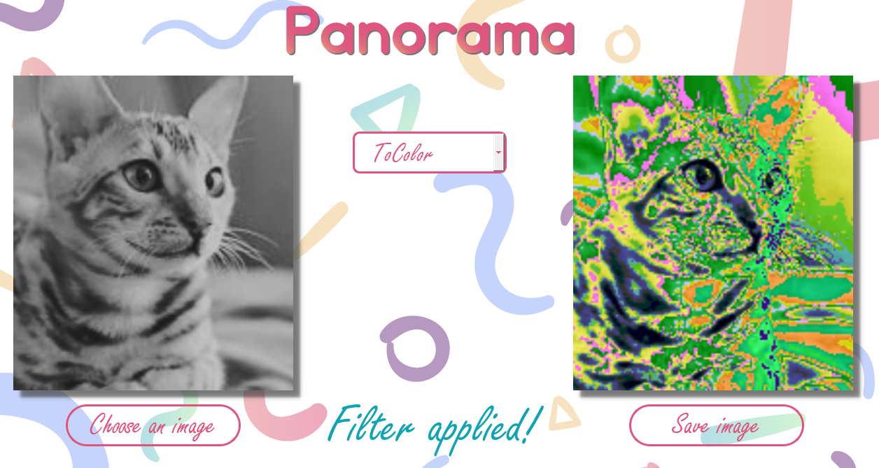
To Color

Slide 17
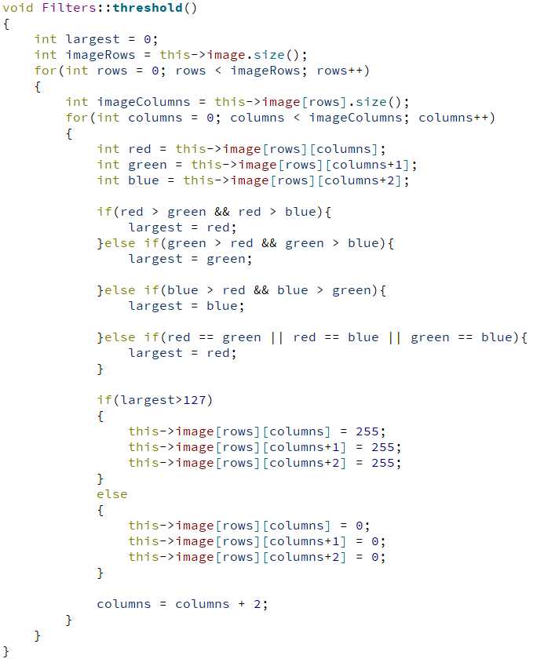
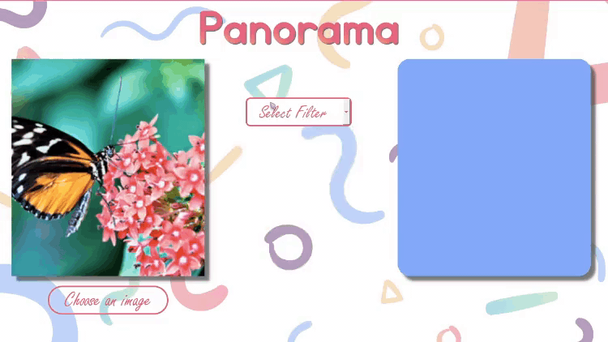
Threshold

Slide 18
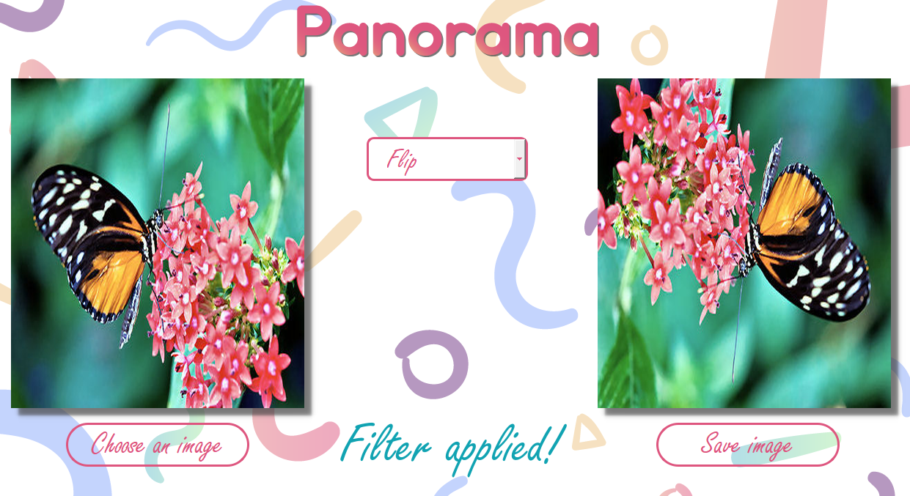
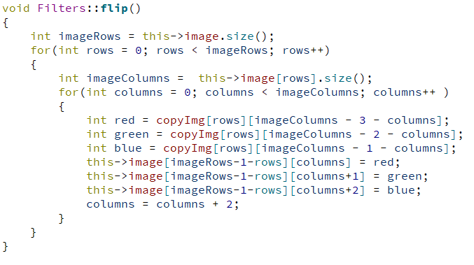
Flip

Slide 19
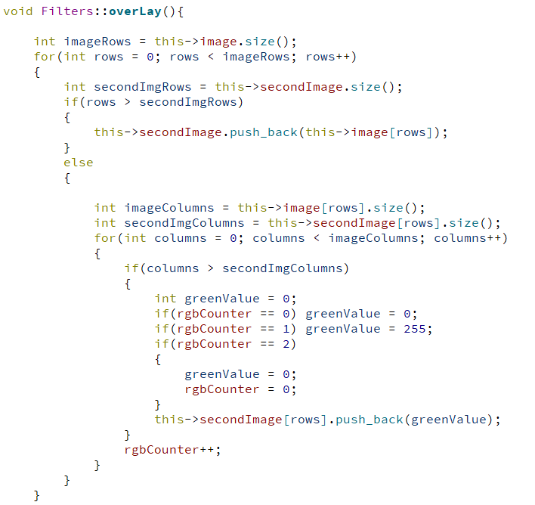
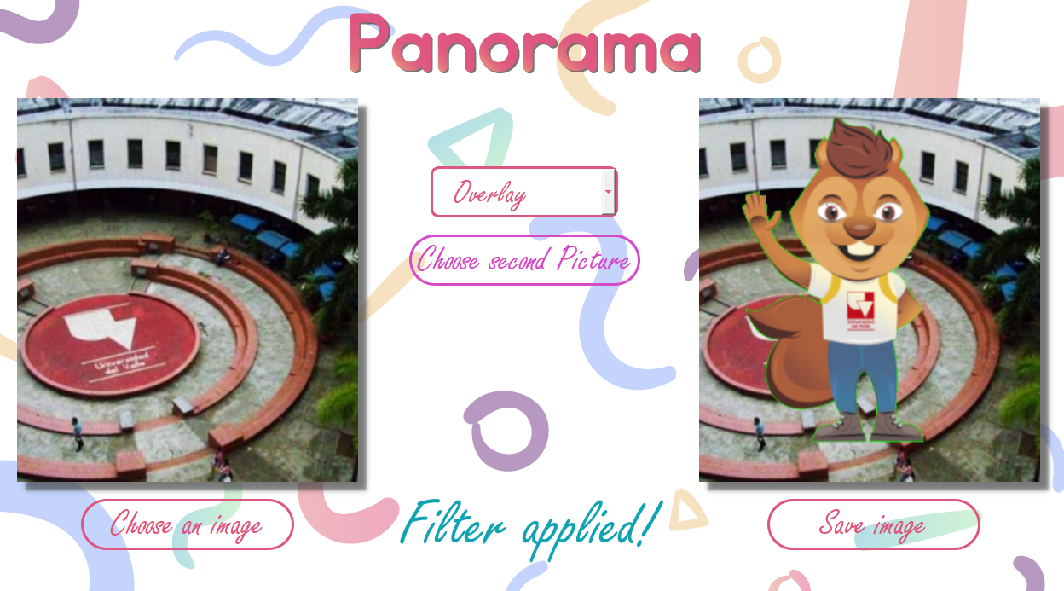
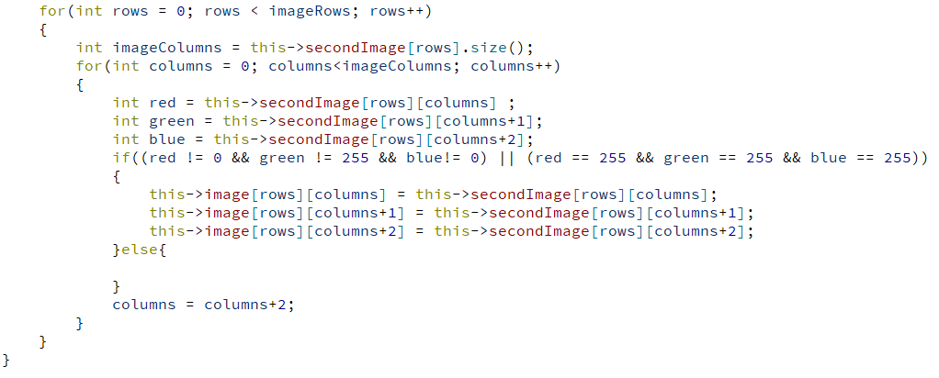
Overlay

Slide 20
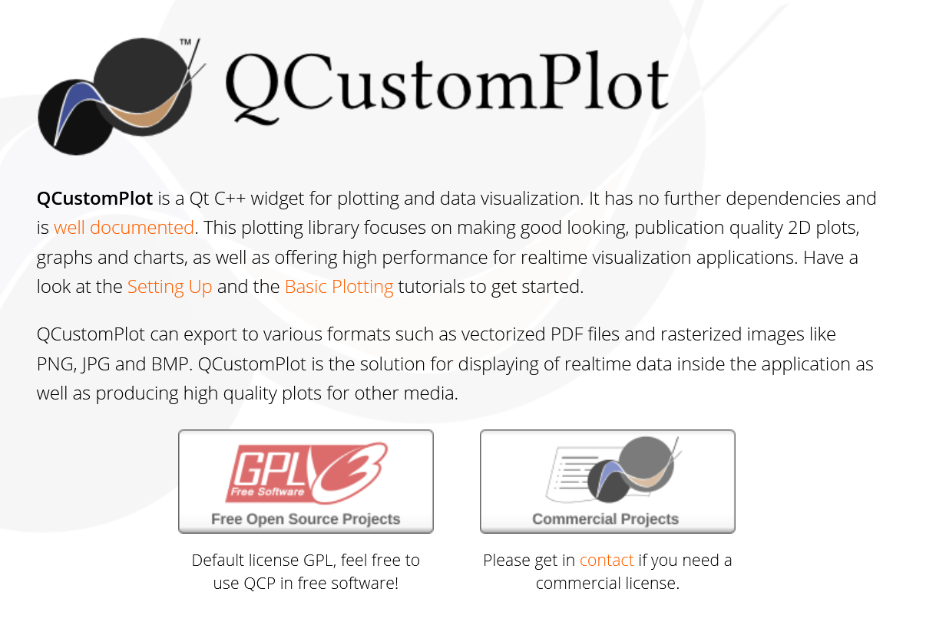
Histogram
Para la realización de Histogram utilizamos la librería QCustomPlot.

Slide 21
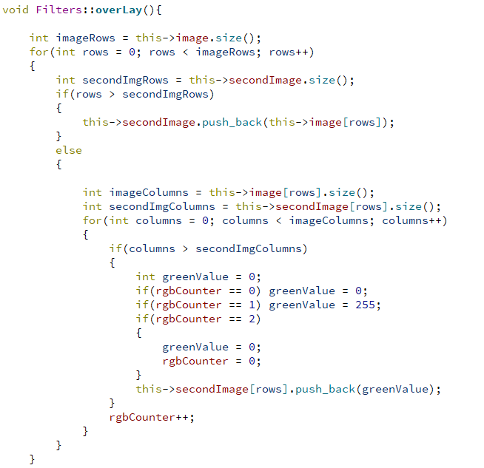
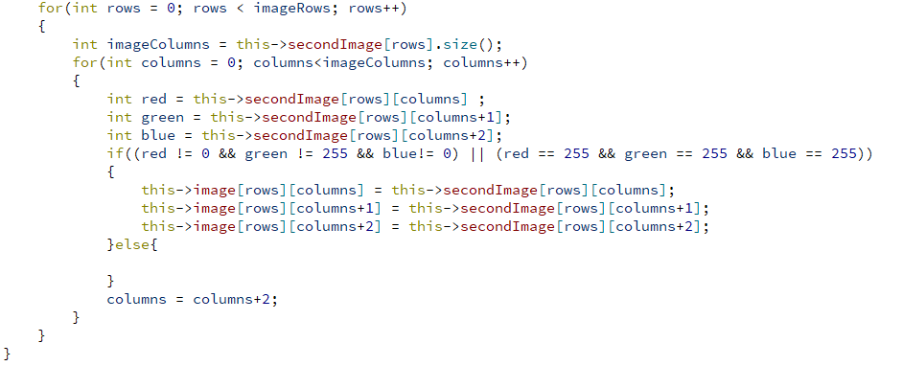

Slide 22
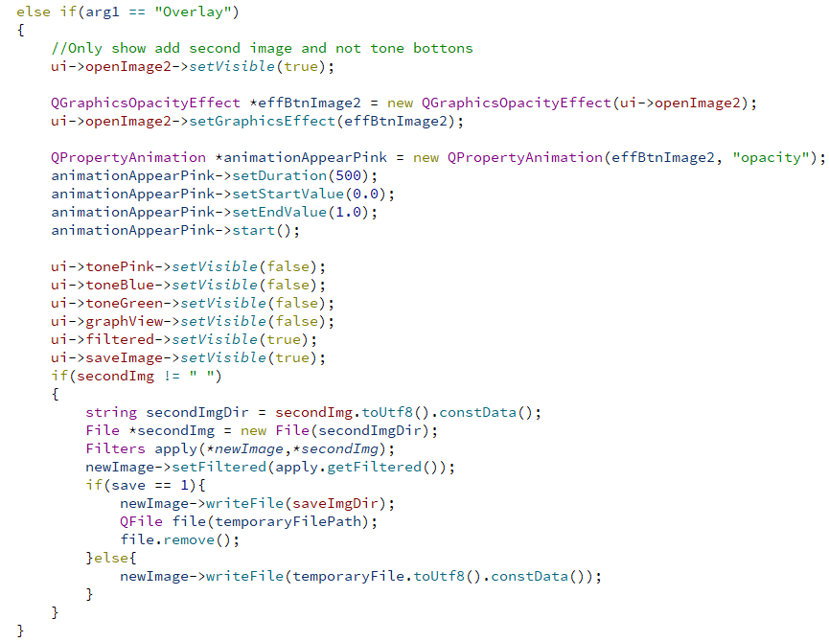


Slide 23

Qt (pronunciado “cute” en ingles) es un conjunto de herramientas de widgets gratuito y de código abierto para crear interfaces gráficas de usuario.

Slide 24
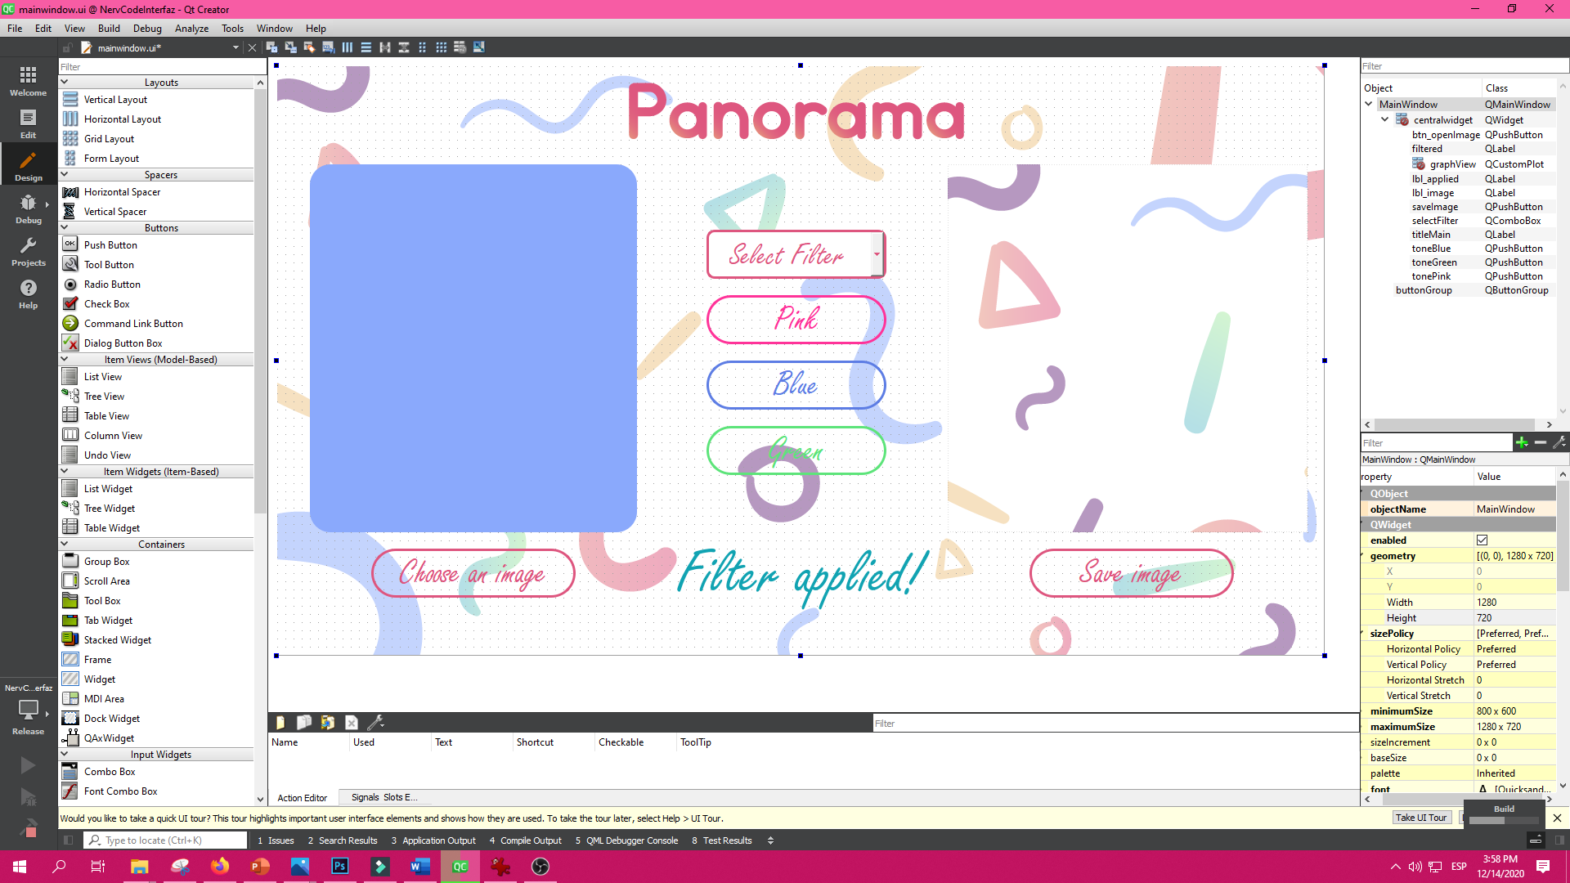

Slide 25
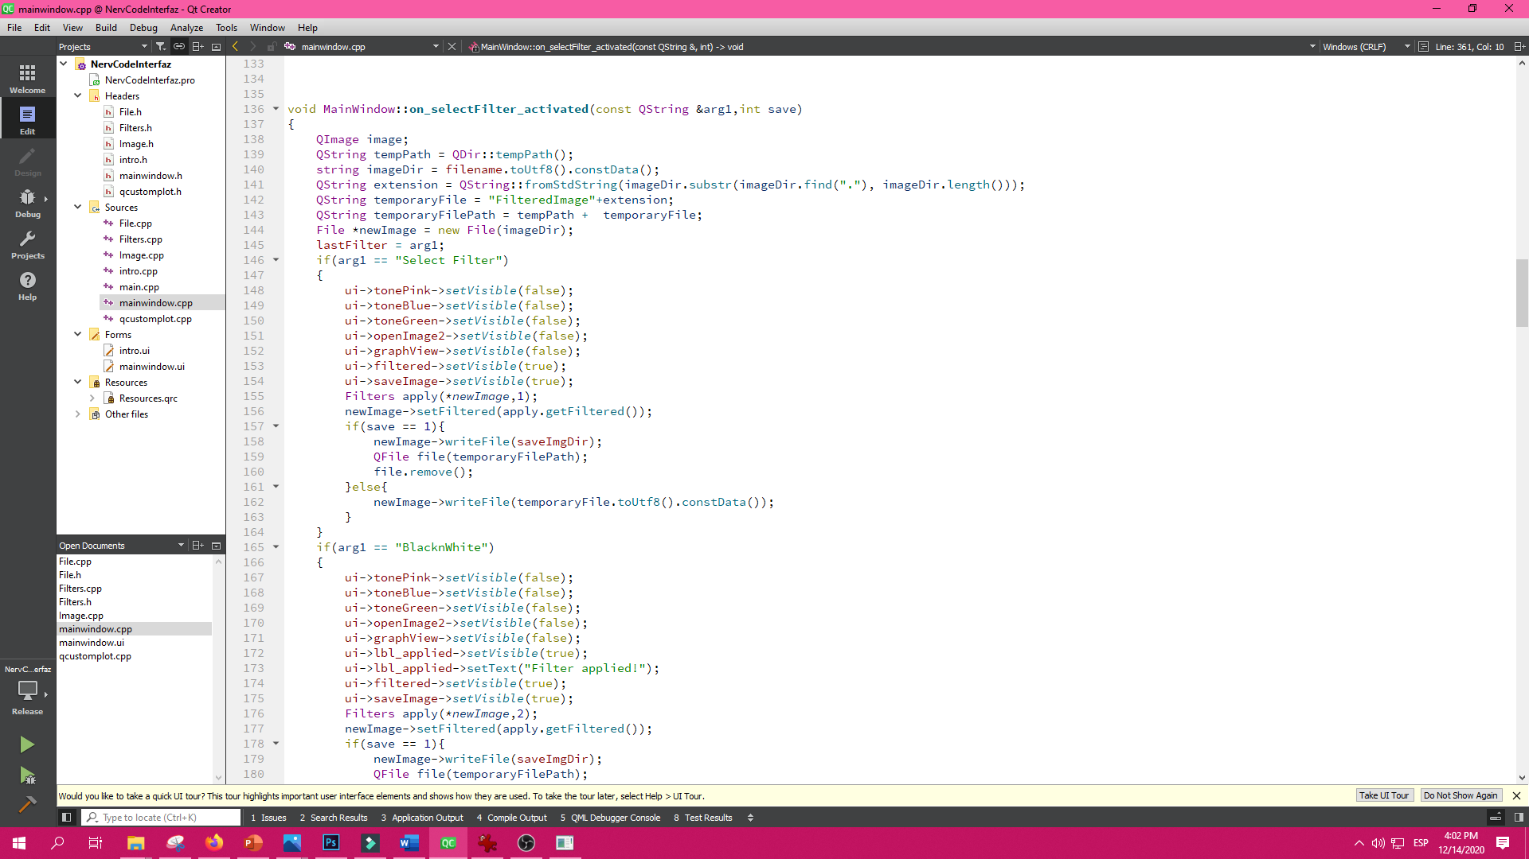
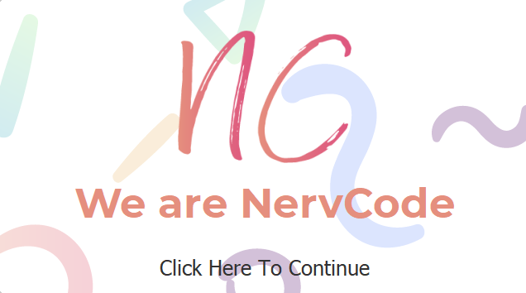

Slide 26
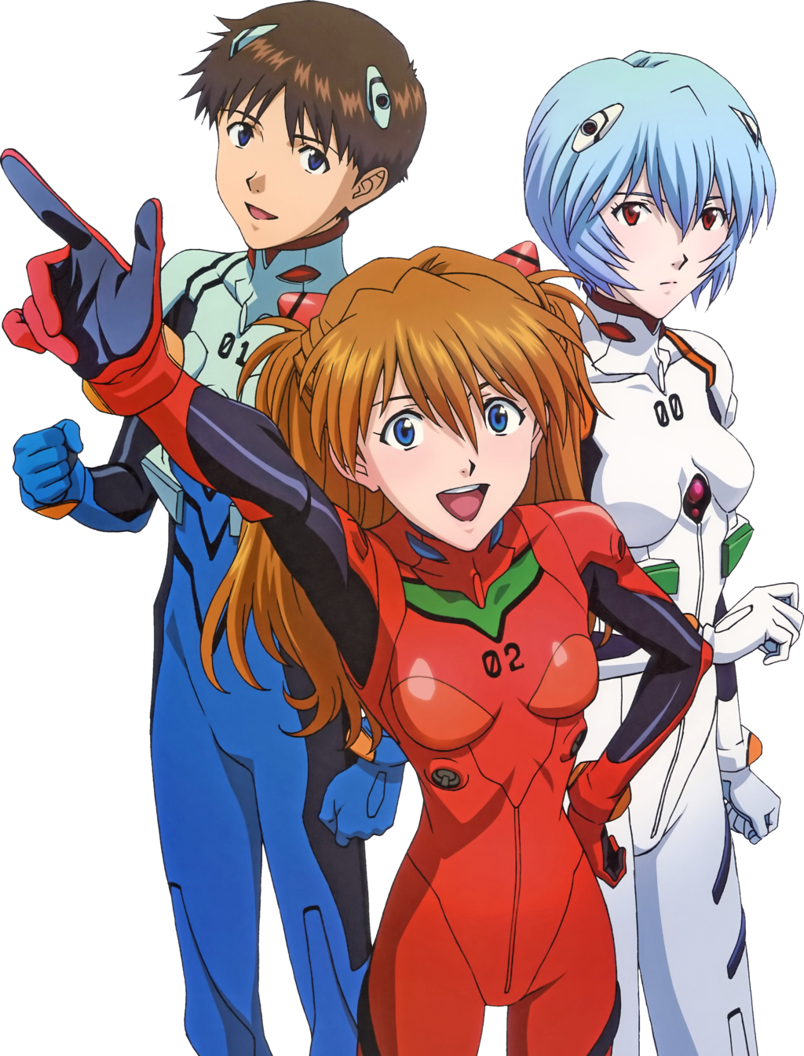
¡Probemos el programa!

